Slide 1

ОБЗОР ПРАВОПРИМЕНИТЕЛЬНОЙ ПРАКТИКИ
СЕВЕРО-ЗАПАДНОГО УПРАВЛЕНИЯ РОСТЕХНАДЗОРА
НА ТЕРРИТОРИИ РЕСПУБЛИКИ КАРЕЛИЯ ЗА I ПОЛУГОДИЕ 2024 ГОДА.
ПРОФИЛАКТИЧЕСКИЕ МЕРОПРИЯТИЯ ПРИ ОСУЩЕСТВЛЕНИИ ГОСУДАРСТВЕННОГО КОНТРОЛЯ (НАДЗОРА)
ДОКЛАДЧИК: ОЖИГОВ СЕРГЕЙ ОЛЕГОВИЧ

Slide 2


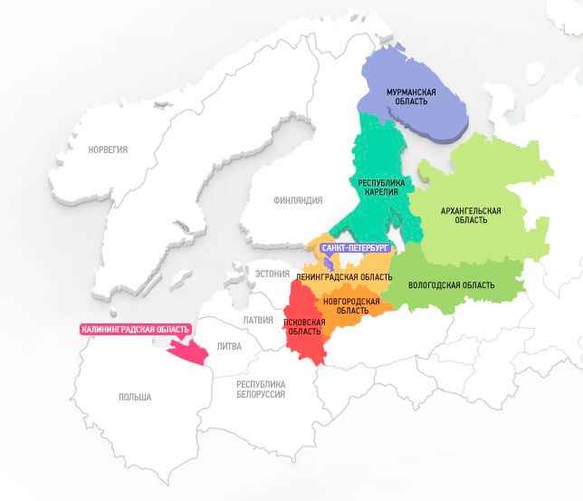
СЕВЕРО-ЗАПАДНОЕ УПРАВЛЕНИЕ РОСТЕХНАДЗОРА
Управление является территориальным органом межрегионального уровня, осуществляющим функции Ростехнадзора на территории:
Республики Карелия, Архангельской, Вологодской, Калининградской, Ленинградской, Мурманской, Новгородской и Псковской областей, города Санкт-Петербурга, острове Колгуев (Ненецкий автономный округ)
и шельфе морей Арктической зоны Российской Федерации

Slide 3
НАПРАВЛЕНИЯ КОНТРОЛЬНО-НАДЗОРНОЙ ДЕЯТЕЛЬНОСТИ
Федеральный государственный надзор в области промышленной безопасности;
Федеральный государственный строительный надзор;
Федеральный государственный энергетический надзор;
Федеральный государственный надзор в области безопасности гидротехнических сооружений;
Федеральный государственный горный надзор;
Федеральный государственный надзор за деятельностью саморегулируемых организаций в области инженерных изысканий, архитектурно-строительного проектирования, строительства, реконструкции, капитального ремонта, сноса объектов капитального строительства;
Федеральный государственный надзор за деятельностью саморегулируемых организаций в области энергетического обследования;
Федеральный государственный лицензионный контроль (надзор) за деятельностью, связанной с обращением взрывчатых материалов промышленного назначения;
Федеральный государственный лицензионный контроль (надзор) за деятельностью по проведению экспертизы промышленной безопасности;
Федеральный государственный лицензионный контроль (надзор) за производством маркшейдерских работ;
Федеральный государственный контроль (надзор) в области использования и содержания лифтов, подъемных платформ для инвалидов, пассажирских конвейеров (движущихся пешеходных дорожек), эскалаторов, за исключением эскалаторов в метрополитенах.

Slide 4
ОБЪЕКТЫ НАДЗОРА НА ТЕРРИТОРИИ
РЕСПУБЛИКИ КАРЕЛИЯ

Slide 5

ОГРАНИЧЕНИЯ НА ПРОВЕДЕНИЕ КОНТРОЛЬНЫХ (НАДЗОРНЫХ) МЕРОПРИЯТИЙ В 2024 ГОДУ
до 2030 года допускается проведение плановых проверок
Объекты, отнесенные
к категориям
чрезвычайно высокого и высокого риска
Срок действия моратория на проведение контрольных (надзорных) мероприятий, установленный постановлением Правительства Российской Федерации от 10.03.2022 № 336 продлен на 2024 год
ОПО II класса опасности
ГТС II класса

Slide 6
ОСНОВАНИЯ ДЛЯ ПРОВЕДЕНИЯ ВНЕПЛАНОВЫХ КОНТРОЛЬНЫХ (НАДЗОРНЫХ) МЕРОПРИЯТИЙ
ВНЕПЛАНОВЫЕ ПРОВЕРКИ
по согласованию с органами прокуратуры
при непосредственной угрозе причинения вреда жизни и тяжкого вреда здоровью граждан, по фактам причинения вреда жизни и тяжкого вреда здоровью граждан
при непосредственной угрозе обороне страны и безопасности государства, по фактам причинения вреда обороне страны и безопасности государства;
при непосредственной угрозе возникновения чрезвычайных ситуаций природного и (или) техногенного характера, по фактам возникновения чрезвычайных ситуаций природного и (или) техногенного характера
при выявлении индикаторов риска нарушения обязательных требований
в связи с истечением срока исполнения предписания, выданного до 01.03.2023, о принятии мер, направленных на устранение нарушений, влекущих непосредственную угрозу причинения вреда жизни и тяжкого вреда здоровью граждан, обороне страны и безопасности государства, возникновения чрезвычайных ситуаций природного и (или) техногенного характера
по истечении срока исполнения предписания об устранении выявленного нарушения обязательных требований, выданных после 01.03.2023

Slide 7
ОСНОВАНИЯ ДЛЯ ПРОВЕДЕНИЯ ВНЕПЛАНОВЫХ КОНТРОЛЬНЫХ (НАДЗОРНЫХ) МЕРОПРИЯТИЙ
ВНЕПЛАНОВЫЕ ПРОВЕРКИ
без согласования с органами прокуратуры
по поручению Президента Российской Федерации или Председателя Правительства Российской Федерации
по требованию прокурора
при наступлении события, указанного в программе проверок (при осуществлении государственного строительного надзора), а также по истечении срока исполнения предписания об устранении выявленного нарушения обязательных требований, которое выдано после 1 марта 2023 г.
при представлении контролируемым лицом документов и (или) сведений об исполнении предписания или иного решения контрольного (надзорного) органа в целях получения или возобновления ранее приостановленного действия лицензии, аккредитации или иного документа, имеющего разрешительный характер

Slide 8
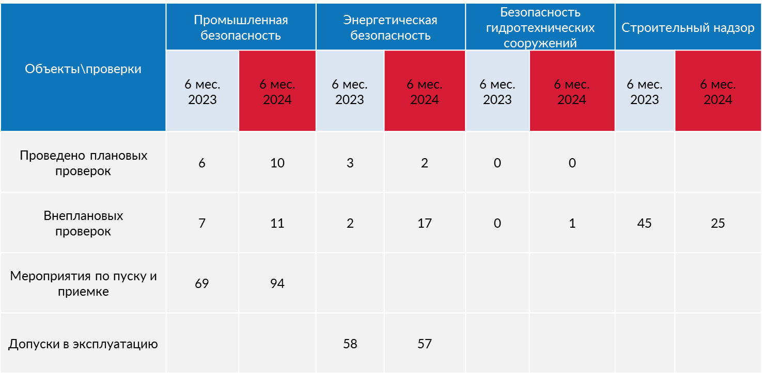
НАДЗОРНАЯ ДЕЯТЕЛЬНОСТЬ НА ПОДНАДЗОРНЫХ ОБЪЕКТАХ
СЕВЕРО-ЗАПАДНОГО УПРАВЛЕНИЯ
(1 полугодие 2024 года)

Slide 9








ПОКАЗАТЕЛИ КОНТРОЛЬНОЙ (НАДЗОРНОЙ) ДЕЯТЕЛЬНОСТИ НА ТЕРРИТОРИИ РЕСПУБЛИКИ КАРЕЛИЯ
6 месяцев 2023 год
6 месяцев 2024 год
5236
1029
4120
807
61
85
57
63
Количество
проверок
Количество
нарушений
Количество
административных
наказаний
Сумма
штрафов , тыс. руб.

Slide 10


ПРИМЕНЕНИЕ ВИДОВ АДМИНИСТРАТИВНЫХ НАКАЗАНИЙ
(1 полугодие 2024 года)
Общее количество наказаний
Количество наказаний в виде административного приостановления деятельности
Количество административных штрафов
Количество предупреждений
86
60
63
24
51
2
12
0
Всего
наказаний
Штраф
Приостановление
Предупреждение
Всего
наказаний
Штраф
Приостановление
Предупреждение
1 полугодие 2024 года
1 полугодие 2023года

Slide 11
СОГЛАСОВАНИЕ ВНЕПЛАНОВЫХ ПРОВЕРОК С ПРОКУРАТУРОЙ
Индикаторы риска по промышленной безопасности
Наименование индикатора | Направлено на согласование заявлений в прокуратуру | Проведено проверок
Отсутствие в реестре лицензий сведений о лицензии (ПБ3) | 1 | 1
Отсутствие сведений о заключении ЭПБ, содержащем срок дальнейшей безопасной эксплуатации технических устройств (ПБ6) | 5 | 3
Отсутствие сведений о заключении ЭПБ, содержащем вывод о соответствии здания или сооружения (ПБ7) | 3 | 0

Slide 12
Аварийность и травматизм (2021-2024 гг.)
В 2021 году:
- 22.06.2021 произошла авария. ВЛ 330 кВ Ондская ГЭС – Путкинская ГЭС с неуспешным АПВ в условиях ремонтной схемы с выделением энергосистемы Мурманской области и части энергосистемы Республики Карелия на изолированную от ЕЭС работу с избытком мощности и повышением частоты до 51,444 Гц.
- 16.07.2021г на сетевом участке Сортавальского электросетевого участка АО «Прионежская сетевая компания» при производстве работ по устранению нарушения электроснабжения ВЛИ 0,4 кВ из-за упавшего дерева от удара током погиб электромонтер.
В 2022 году:
- 20.01.2022 на каскаде Кемских ГЭС при выполнении работ по наряду-допуску в распределительном устройстве от удара током погиб слесарь, член бригады Брндык А.В.
- 26.03.2022 произошла авария на ВЛ 220 кВ Путкинская ГЭС – Кривопорожская ГЭС.

Slide 13
ПРОФИЛАКТИКА РИСКОВ ПРИЧИНЕНИЯ ВРЕДА (УЩЕРБА) ОХРАНЯЕМЫМ ЗАКОНОМ ЦЕННОСТЯМ
№ п/п | Виды профилактических мероприятий | Виды надзоров в рамках которых допускается осуществление профилактического мероприятия
1 | Информирование | Осуществляется по всем видам надзора
2 | Обобщение правоприменительной практики | Осуществляется по всем видам надзора
3 | Меры стимулирования добросовестности | Проводится только в рамках осуществления надзора в области промышленной безопасности и надзора в области безопасности гидротехнических сооружений
4 | Объявление предостережения | Осуществляется по всем видам надзора
5 | Консультирование | Применяется по всем видам надзора, кроме федерального государственного энергетического надзора
6 | Самообследование | Проведение в рамках видов надзора, осуществляемых Ростехнадзором, не предусмотрено
7 | Профилактический визит | Проводится только в рамках осуществления горного надзора, строительного надзора, а также лицензионного контроля

Slide 14





ПРОФИЛАКТИЧЕСКИЕ МЕРОПРИЯТИЯ ПРИ ОСУЩЕСТВЛЕНИИ НАДЗОРА
НА ТЕРРИТОРИИ РЕСПУБЛИКИ КАРЕЛИЯ (1 полугодие 2024 года)
Проведено 384 профилактических мероприятия
Проведено профилактических визитов
40
Выдано предостережений
11
Проведено консультирований
143
Проведено совещаний
5
Информирование
196

Slide 15

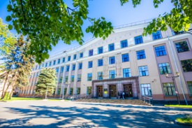
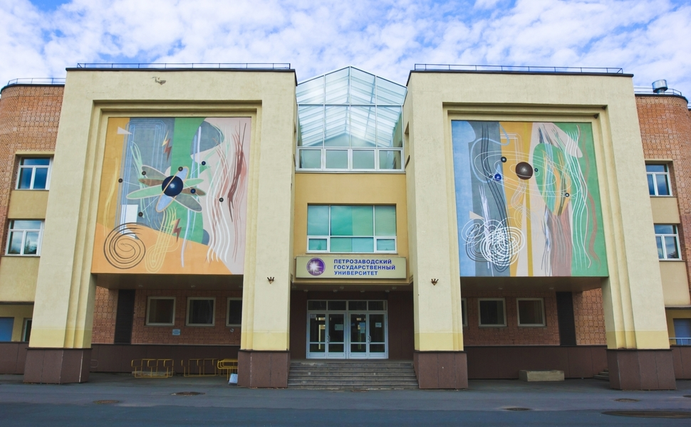
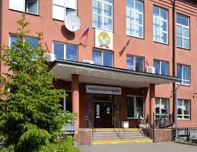
ПРОФОРИЕНТАЦИОННАЯ РАБОТА
Отделами по Республике Карелия ежегодно проводятся встречи со студентами физико-технического института Петрозаводского государственного университета и Российской академии народного хозяйства и государственной службы при Президенте Российской Федерации.

Slide 16

СПАСИБО ЗА ВНИМАНИЕ

